Slide 1
MŠ Tasov
Motto: POVĚZ MI A ZAPOMENU. UKAŽ MI A ZAPAMATUJI SI. NECH MĚ TO UDĚLAT A NAUČÍM SE.

Slide 2
Vzdělávací program „Barevný svět“
Naším cílem je poskytnout dětem činnosti, které podporují jejich přirozený vývoj a rozvoj.
Inspirujeme se:
programem Začít spolu
pedagogikou M. Montessori
pedagogikou F. Ketta

Slide 3
Pedagogika Franzze Ketta
alternativní pedagogický směr
celistvá na smysl zaměřená
existenciální – nebyl jsem do světa vhozen, ale poslán, abych se stal tím, kým jsem.
vztahová – já, já – ty, já – my
rozvíjející osobní jedinečnost - vzniklý obraz umožňuje zpřítomnění emocionálního prožitku

Slide 4
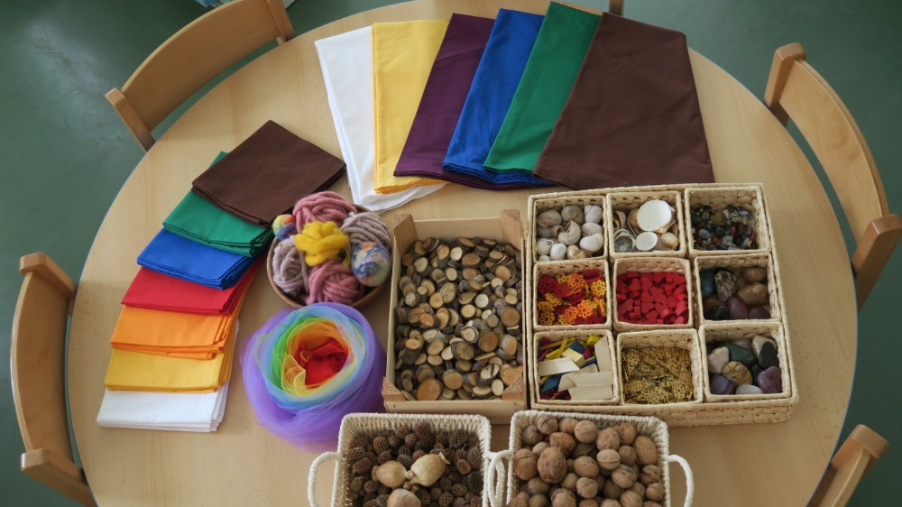
Vznik
začala se rozvíjet v 70. letech minulého století v Mnichově
u zrodu tohoto způsobu práce stáli Esther Kaufmannová a Franz Kett
v tom čase pracovali s dětmi z cizojazyčných (díky migraci), problémových a sociálně slabých rodin
v průběhu let se z něj vytvořil pedagogický systém se svými postupy, principy, metodami a specifickými pomůckami
je vhodná pro všechny věkové kategorie
v ČR se tato pedagogika rozvíjí od konce 90. let minulého století

Slide 5
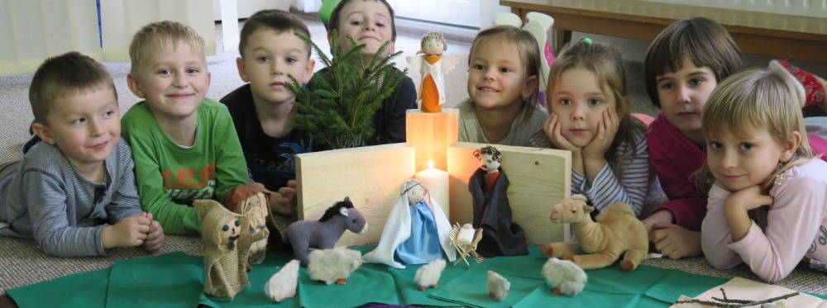
Výstup
děti dle vlastní fantazie skládají obrazy z šátků různých barev, přírodnin, drobného dekoračního materiálu a tím tvoří komplexní obraz
více na informací: www.kett.cz
„Život je darovaný. Jsem darem a úkolem současně.“ F. Kett

Slide 6
Děkujeme za pozornost

